Slide 1
Reconhecimento de Faces
Luiz Fernando G. de Oliveira
João M S. A de R. Lima

Slide 2
Conteúdo
Introdução
Estado da Arte
Eigenfaces
Fisherfaces
Análise de Resultados
Conclusão

Slide 3
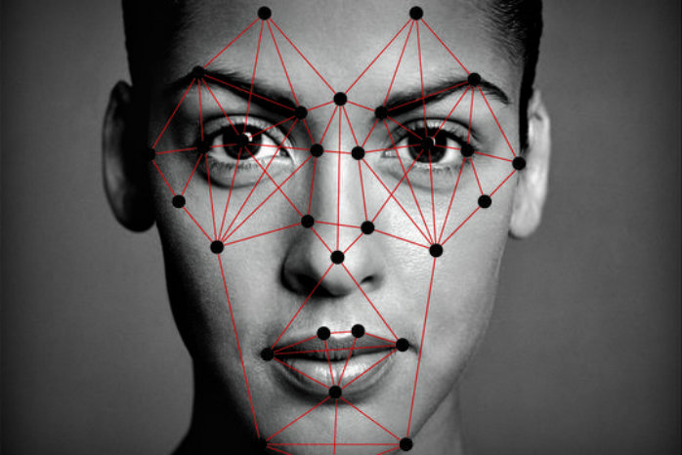
Introdução
O que é reconhecimento facial?

Slide 4
Estado da Arte
Eigenfaces
Fisherfaces
Grande quantidade de dimensões
Menos dimensões
Características Locais

Slide 5
Eigenfaces
Análise de Componentes Principais
Diminuição dimensional
Diminuição na correlação
Mais informação em menos dimensões

Slide 6
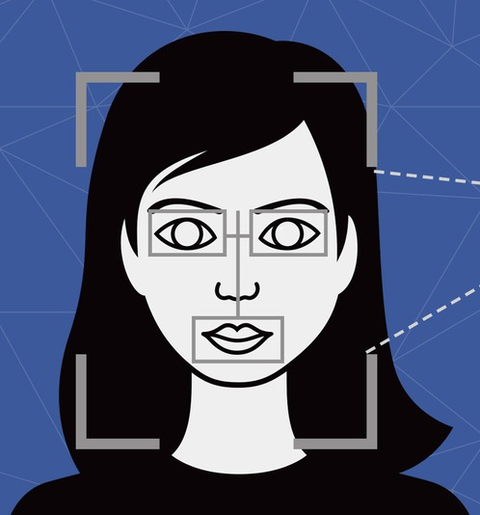
Fisherfaces
Classes

Slide 7
Análise de Resultados
Testes
Iluminação
Expressões Faciais
Óculos

Slide 8
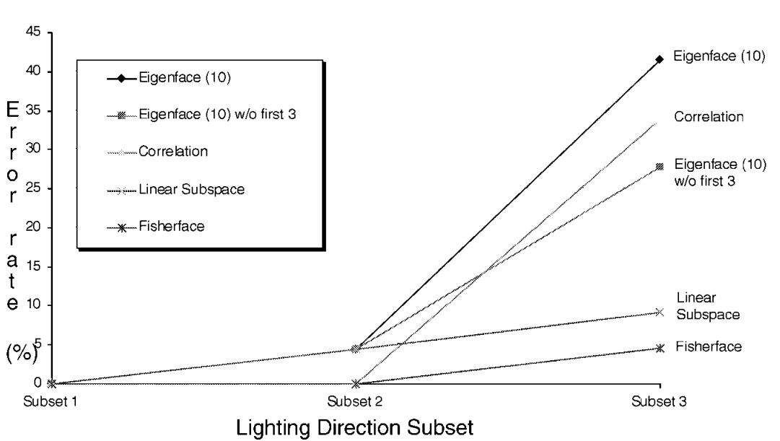
Análise e Resultados

Slide 9
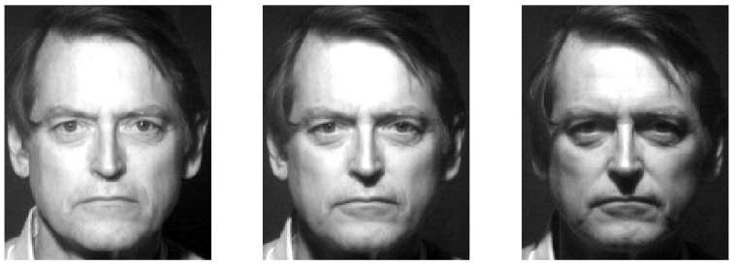
Análise e Resultados
Exemplo de imagens nos subconjuntos

Slide 10
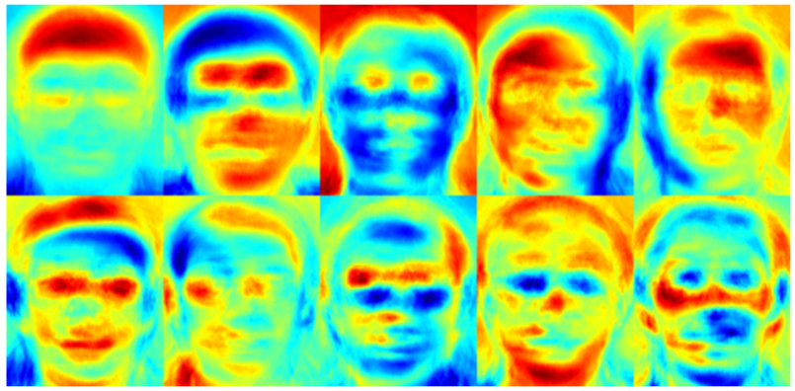
Análise e Resultado
Efeito da luz nas faces

Slide 11
Conclusão
Robustez do Eigenfaces
Aplicações do Fisherfaces
LBP e Viola - Jones

Slide 12

Conclusão

